Slide 1
目录
引言
关键问题
ICTCLAS
评测
由字构词
总结

Slide 2
目录
引言
关键问题
ICTCLAS
评测
由字构词
总结

Slide 3
Everything is made of particles, so Physics is very important.
The World-Wide-Web is made of Language, so Computational Linguistics is very important.
—— ACL2007执行委员会主席 Mark Steedman

Slide 4
中文分词做什么？
中文以字为基本书写单位，词语之间没有明显的区分标记。
通俗的说，中文分词就是要由机器在中文文本中词与词之间加上标记。
输入：
我是学生。
输出：
我/是/学生/。

Slide 5
英语有词语切分问题吗？
英语中不是完全没有词语切分问题，不能仅凭借空格和标点符号解决切分问题。
  缩写词
  N.A.T.O i.e. m.p.h Mr. AT&T
  连写形式以及所有格结尾
  I’m He’d don’t Tom’s
  数字、日期、编号
  128,236 +32.56 -40.23 02/02/94 02-02-94
  带连字符的词
  text-to-speech text-based e-mail co-operate
英语中的切分通常被叫做Tokenization。
和中文相比，英语切分问题较为容易。

Slide 6
为什么要分词？
TTS或语音合成
  发音，如：的(de0)，目的(di4)
  变音，如：好酒(33→23)
  轻声，如：桌子
信息检索
  和服务必于三日之后裁制完毕
  王府饭店的设施和服务是一流的
词语的计量分析
  词频统计(汉语中最常用的词是哪个？)
深层分析的基础
  句法分析、语义分析等

Slide 7
搜索引擎中的中文分词
雅虎中文网页搜索技术部总监张勤认为，中文分词是中文搜索技术的基础，只有做好了分词，才能有好的搜索。
雅虎采用自己开发的分词技术。
谷歌采用美国Basis Technology提供的中文分词技术。
百度采用自己开发的分词技术。

Slide 8
最简单的方法
有何缺陷？
正向最大匹配法（MM或FMM，正向最长词优先匹配法）
  基于这样的观察：最长的词往往是正确的切分
  从左向右匹配词典
  例：自主/权
  在词典完备，没有任何其他知识的条件下，错误切分率为1次/169字
逆向最大匹配法（RMM）
  从右向左匹配词典
  例：自/主权
  在词典完备，没有任何其他知识的条件下，错误切分率为1次/245字

Slide 9
目录
引言
关键问题
ICTCLAS
评测
由字构词
总结

Slide 10
中文分词的关键问题
切分歧义消解
未登录词识别

Slide 11
切分歧义（1）
交集型歧义
  对于汉字串AJB，AJ、JB同时成词
  例：结合/成，结/合成
组合型歧义
  对于汉字串AB，A、B、AB同时成词
  例：门/把手/坏/了，请/把/手/拿/开
  将来，现在，学生会
混合型歧义
  同时包含交集型歧义和组合型歧义
  例： 这样的/人/才能/经受住考验
  这样的/人才/能/经受住考验
  这样的/人/才/能/经受住考验
中文文本中，交集型歧义与组合型歧义出现的比例约为1:22。

Slide 12
切分歧义（2）
真歧义
  歧义字段在不同的语境中确实有多种切分形式
  例： 地面积
  这块/地/面积/还真不小
  地面/积/了厚厚的雪
伪歧义
  歧义字段单独拿出来看有歧义，但在所有真实语境中，仅有一种切分形式可接受
  例： 挨批评
  挨/批评（√） 挨批/评（╳）
对于交集型歧义字段，真实文本中伪歧义现象远多于真歧义现象
伪歧义 | 94%
真歧义 | 6% | 多种切分形式均匀分布 | 0.72% | 将技术/应用/于/项目 精力/应/用于/学习
 |  | 一种切分形式占优 | 5.28% | 解除/了/职务 方程的/解/除了/0还有1

Slide 13
歧义的发现（1）
歧义消解的前提是歧义的发现。切分算法应该有能力检测到输入文本中何时出现了歧义切分现象。
MM和RMM只能给出一种切分结果，不能检测出歧义。
双向最大匹配法（MM+RMM）
  MM 企业用工的/自主/权
  RMM 企业用工的/自/主权
  存在歧义检测盲点
  MM、RMM 他/从/马上/下来
  对中文句子进行统计分析的实验表明：
比例 | MM与RMM切分结果比较 | 正确性
约 90.0% | 相同 | 都正确
不到1.0% |  | 都错误
 | 不同
约 9.0% |  | 其中有一个正确
歧义检测成功

Slide 14
歧义的发现（2）
MM+逆向最小匹配法
全切分方法
  依据词表，给出输入文本的所有可能的切分结果。
  输入： 提高人民生活水平
  输出： 提/高/人/民/生/活/水/平
  提高/人/民/生/活/水/平
  提高/人民/生/活/水/平
  提高/人民/生活/水/平
  提高/人民/生活/水平
  ……
  依据一定的原则，选择一种结果作为最终切分结果，如：
    选择次数最少的切分结果（最短路径）
    选择概率最大的切分结果

Slide 15
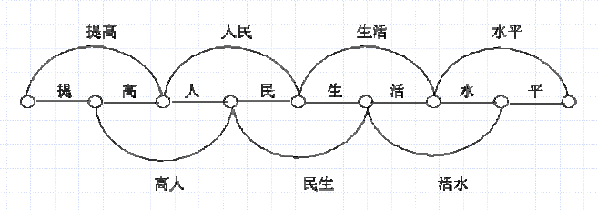
歧义切分的表示——词图

Slide 16
歧义消解（1）
基于记忆的歧义消解
  伪歧义所占比例很大。
  从一亿字真实汉语语料库中抽取交集型歧义切分字段。高频的前4619个字段，覆盖了该语料库中全部交集型歧义切分字段的59.20%。
  其中4279个属伪歧义，覆盖率达53.35%。
  鉴于伪歧义的消解与上下文无关，可以把它们的正确（唯一）的切分形式预先记录在一张表中，其歧义消解通过直接查表即可实现。
基于规则的歧义消解
  “一起”+~V →一+起
  我们/一起/去实验室
  一/起/恶性交通事故

Slide 17
歧义消解（2）
基于统计的歧义消解
  在词图上寻找统计意义上的最佳路径。
  如何评价最佳路径?
  例如：基于一元模型进行评价
    统计词表中每个词的词频，并将其转化为路径代价
      C=-log(f/N)
    切分路径的代价为路径上所有词的代价之和
    寻求代价最小的路径

Slide 18
未登录词
实体名词和专有名词
  中国人名：李素丽 老张 李四 王二麻子
  中国地名：定福庄 白沟 三义庙 韩村 河马甸
  翻译人名：乔治·布什 叶利钦 包法利夫人 酒井法子
  翻译地名：阿尔卑斯山 新奥尔良 约克郡
  机构名 ：方正公司 联想集团 国际卫生组织 外贸部
  商标字号：非常可乐 乐凯 波导 杉杉 同仁堂
专业术语和新词语
  专业术语：万维网 主机板 模态 逻辑 贝叶斯算法
  缩略语 ：三个代表 五讲四美 打假 扫黄打非 计生办
  新词语 ：卡拉OK 波波族 美刀 港刀

Slide 19
未登录词与切分歧义的影响比较
每届Bakeoff（国际中文自然语言处理评测）都用正向最大匹配算法对每个语料库进行带有未登录词的基线和不含未登录词的顶线两种切分。F_{base}和F_{top}分别表示基线和顶线的F值。
F_{top}-F_{base}表示未登录词给分词系统带来的精度失落。
1-F_{top}表示切分歧义造成的精度失落。
Bakeoff 2003和Bakeoff 2005的语料库上的统计说明，二者造成的精度失落，未登录词是切分歧义的5.6-25.6倍。

Slide 20
未登录词识别
未登录词识别困难
  未登录词没有明确边界，缺少英语中的分隔符、大小写、词的形态、冠词等语法信息
    例：张掖市民乐县
  许多未登录词的构成单元本身可以独立成词
    例：张建国
  与普通词相似
    例：爱子面容俨然是父亲的“女性版”
  呈现一定的句法结构
    例：好又多、我爱我家房地产经纪公司
通常每一类未登录词都要构造专门的识别算法
识别依据
  内部构成规律（用字规律）
  外部环境（上下文）

Slide 21
未登录词识别现状
较成熟
  中国人名、译名
  中国地名
较困难
  商标字号
  机构名
很困难
  专业术语
  缩略语
  新词语

Slide 22
理解和分词孰先孰后？
Andi Wu主张把分词的决定放在句法分析的过程中去解决，而不是在句法分析前就做出决定。
他的系统使用基于句法-语义规则的句法分析器NLPwin。
2003年，他的系统参加第一届Bakeoff评测，取得了很好的成绩。但面对Bakeoff的实验数据，他承认句法分析器对分词性能的影响十分有限。在CTB语料的封闭测试中，采用句法分析器的分词精度甚至低于没有句法分析器的情况。
在2005、2006、2007年的Bakeoff上，已经很难找到这种基于手工规则的系统的身影了。取而代之的是基于词，尤其是基于字的统计学习方法。

Slide 23
目录
引言
关键问题
ICTCLAS
评测
由字构词
总结

Slide 24

ICTCLAS（1）
ICTCLAS是中科院计算所研制的汉语词法分析系统。
（Institute of Computing Technology, Chinese Lexical Analysis System）
集成了中文分词、词性标注、命名实体识别、新词识别和用户词典等功能。
ICTCLAS有开源版（无用户词典）、共享版、商用版和行业版（有行业词典）等版本。
在Bakeoff 2003评测中，张华平代表计算所取得2个第一，1个第二。
李双龙代表计算所参加了Bakeoff 2005，获得名次为9、10、19、11。
计算所没有参加Bakeoff 2006和Bakeoff 2007。

Slide 25
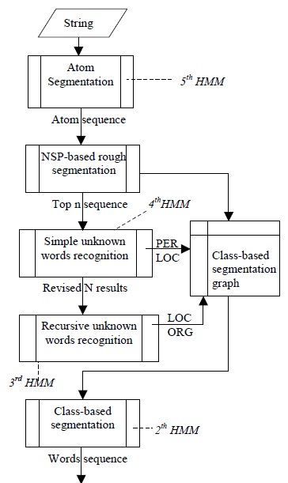
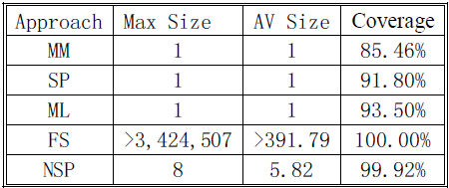
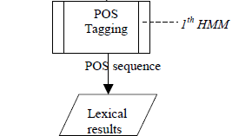
ICTCLAS（2）
Atom Segmentation
  生成结果如：
  2002.9/，/ICTCLAS/的/自/由/源/码/开/始/发/布
NSP-based Rough Segmentation
  分词过程的初期，难以确定最终切分结果。但是在后期，比如POSTagging时，较容易确定。
  如果候选项太少（如MM），可能丢失正确的切分。
  如果候选项太多（如FS），程序负载太高。
  取N个最佳候选项，平衡负载与结果。

Slide 26
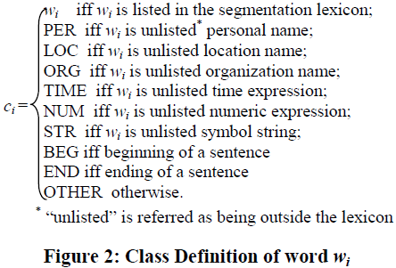
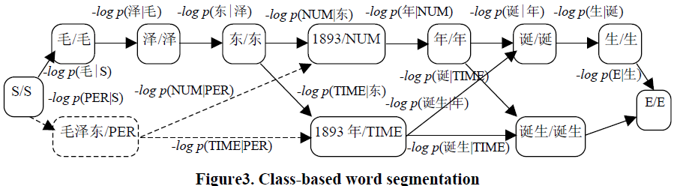
ICTCLAS（3）
Class-based Segmentation
  Class-based HMM
  每个词只有一个class
  标注覆盖了普通词和未登录词
POS Tagging

Slide 27
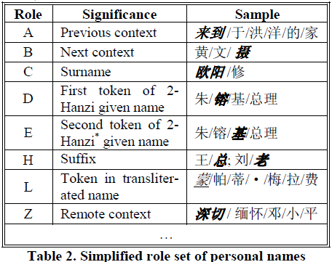
ICTCLAS（4）
Simple Unknown Words Recognition
  Role-based HMM
  一个词可以有一个或多个角色（role）
  输入
  毛/泽/东/1980/年/诞生
  采用Viterbi算法对切词结果进行角色标注，得到最佳序列：
  毛/C 泽/D 东/E 1980/X 年/X 诞生/Z
  在角色序列的基础上，进行模式最大匹配，实现未登录词识别
  CDE是一个预先定义好的模式，由此得到：
  未登录词 毛泽东/PER
  及其概率 p(毛泽东|PER)=p(毛|C) p(泽|D) p(东|E) p(D|C) p(E|D)
  未登录词及其概率被加入到Class-based HMM

Slide 28
ICTCLAS（5）
Recursive Unknown Words Recognition
  Role-based HMM
  机构名和地名常常含有一个或多个未登录词，如：张自忠路
  输入
  周恩来和邓颖超纪念馆
  Simple Unknown Words Recognition
  周恩来/PER 和/X 邓颖超/PER 纪念馆/X
  进行模式最大匹配
  识别出PER X PER X是一个机构名
  未登录词及其概率被加入到Class-based HMM

Slide 29
目录
引言
关键问题
ICTCLAS
评测
由字构词
总结

Slide 30
分词规范
1993年，国家技术监督局公布了《信息处理用现代汉语分词规范》，作为国家标准。
1995年，台湾中研院制定了《资讯处理用中文分词规范》。

Slide 31
什么是词？
最小的能够独立运用的语言单位。
——《信息处理用现代汉语分词规范》对词的定义
二字或三字词，以及结合紧密、使用稳定的二字或三字词组，一律为分词单位。
——《信息处理用现代汉语分词规范》
缺乏操作标准。
汉语中，语素、词和词组的界限模糊。
  象牙 兔牙
  吃饭 吃鱼
  毁坏 打坏

Slide 32
词语认同率
不同分词者之间的一致性比较
  1994年，Wu Dekai等，nk-blind方法：对于一段文本，由n个人独立分词，那么，对于机器自动分词结果的每种切分，有k个人认同，k在0和n之间。实验表明，n=8时，所有人都认同的切分只有30%，至少一人认同的切分有90%。
  1996年，Sproat等通过六个母语为汉语的人对同一篇文本的分词结果的对比，得出人与人之间的词语平均认同率只有0.76左右的结论。具体的计算方法是：依次以一个人的结果为标准，计算其他人结果的F值（由精度和召回率得到），最后取F值的平均数。
不同分词标准之间的一致性比较
  2007年，黄昌宁等使用基于字标注的条件随机场方法，用Bakeoff-2006的四种分词语料库训练出四个分词系统。四个分词系统之间的词语认同率最低0.8483，最高0.9593，平均值为0.90。如果除去MSRA的分词系统，只考虑其他三个分词系统，那么平均认同率高达0.93。

Slide 33
“863中文与接口技术”汉语自动分词与词性标注一体化评测（1）
http://www.863data.org.cn
（以下为2003年10月的评测的情况）
共有5个单位参加，测试语料约40万汉字
柔性化的分词规范
  “合分字段”
    具有两种切分形式，评测时，只要符合任一种形式即认为正确
    如：社会/化、同学/们、第/七、针/状、统一/体、意识/到、不/好、有/可能、百科/全书、本/书、每/天、中国/外交部、巴拿马/运河
  词性的多种选择
    地名的简称标为缩略语或简称都算正确
    机构的简称标为缩略语或机构名都算正确
    个别其他专名的简称标为缩略语或专名都算正确

Slide 34
“863中文与接口技术”汉语自动分词与词性标注一体化评测（2）
遵照统一分词规范的思路。
组织者不公布词表和相关的分词语料，参评系统输出的分词结果允许有一定的“柔性”，即，分词结果尽管同标准答案不一样，但如果符合“结合紧密、使用稳定”的规范条款，就不算出错。
一定程度上引入了评测人员的主观判断。

Slide 35
国际中文自然语言处理Bakeoff（1）
SIGHAN是国际计算语言学会（ACL）下属“中文处理专业委员会”的简称。
  http://www.sighan.org
Bakeoff是国际中文自然语言处理的品牌。
时间 | 地点 | 备注
2003 | 日本 | 第一届国际中文自动分词Bakeoff
2005 | 韩国 | 训练语料、测试语料、金标准数据集、评分脚本和排名结果，已公布，可用于研究
2006 | 澳大利亚 | 增加了中文命名实体识别测评，改名为国际中文自然语言处理Bakeoff
2007 | 印度 | 增加了中文词性标注
http://www.sighan.org/bakeoff2005/
http://www.sighan.org/bakeoff2006/
http://www.china-language.gov.cn/bakeoff08/bakeoff-08_basic.html

Slide 36
国际中文自然语言处理Bakeoff（2）
Bakeoff认识到短时期内各界不可能在一种分词标准上达成共识；那么不如换个思路，让多个不同标准的分词语料同台测试。
评测的主要目的是推动分词技术的进步，而不是制定统一的分词规范。每种语料库内部可以保证分词标准的一致性。
首次在全球范围内实现了自动分词的公开、公平的自动评测。
事先在网上公布几种不同标准的训练语料（带标语料），一个月后公布与这几种标准相应的测试语料（原始语料）。
封闭测试只允许使用从指定训练语料中获取的知识（如词表、词频统计）来从事自动分词学习。
开放测试可以使用任何来源的知识（包括词法、句法、语义知识，或从其他语料库中学习得到的分词知识等）。

Slide 37
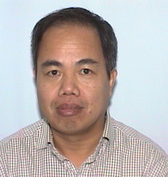
Bakeoff 2003（1）
Nianwen Xue（代表宾夕法尼亚大学）在最大熵模型上实现的基于字的分词系统参加了两项封闭测试，获得1个第二，1个第三；但是OOV的召回率获得2个第一，引起关注。
Position of Character Tag ( POCTag )
Tag | Examples
LS | 产 小麦
LL | 产生
MM | 生产线
RR | 生产

Slide 38
Bakeoff 2003（2）
Feature Templetes
Template | Description
C₀ | The current character
C₋₂, C₋₁, C₁, C₂ | The previous(next) two characters
C₋₁C₀, C₀C₁ C₋₂C₋₁, C₁C₂ | The previous(next) character and the current character The previous(next) two characters
C₋₁C₁ | The previous and the next character
T₋₁ T₋₂ | The tag of the previous character The tag of the character two before the current character
Default feature | To capture cases where no other features are available

Slide 39
Bakeoff 2003（3）
特征生成举例
  我 / 爱 / 北京 / 天安门 / 。
  C₀生成的特征为：
  我, LR
  爱, LR
  北, LL
  京, RR
  天, LL
  安, MM
  门, RR
  。, LR
  C₋₁C₀生成的特征为：
  我爱, LR
  爱北, LL
  北京, RR
  京天, LL
  天安, MM
  安门, RR
  门。, LR

Slide 40
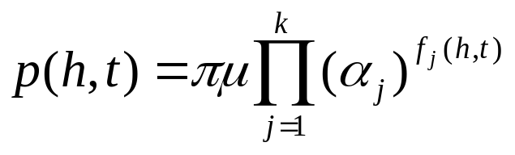
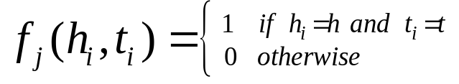
Bakeoff 2003（4）
Maximum Entropy Model
  Joint probability of a history h and a tag t is defined as:
  π is a normalization constant, {μ,α₁,…, α_{k}} are the model parameters and {f₁,…,f_{n}} are feature functions. Each feature has a corresponding parameter α_{i}, that effectively serves as a “weight” of this feature.
  Given (h, t), feature function is calculated as

Slide 41
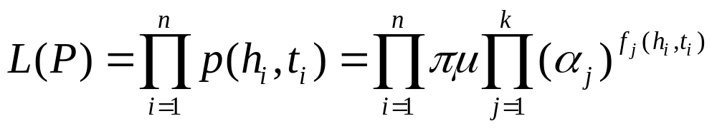
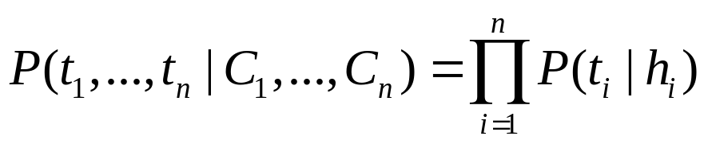
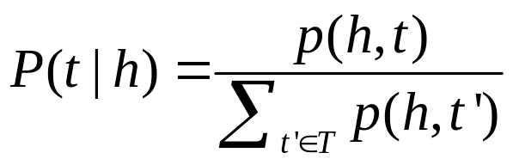
Bakeoff 2003（5）
  In the training process, given a sequence of characters {c₁,…,c_{n}} and their POC tags {t₁,…,t_{n}} as training data, the purpose is determine the parameters {μ,α₁,…, α_{k}} that maximize the likelihood of the training data.
  In the tagging process, given a sequence of characters {c₁,…,c_{n}}, the tagger searches for the tag sequence {t₁,…,t_{n}} with the highest probability

Slide 42
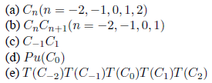

Bakeoff 2005（1）
Low and Ng（代表新加坡国立大学）采用最大熵模型，在四项开放测试中夺得3项第一和1项第二。
  Boundary Tags
    s, b, m, e
  Basic Features
  External Features
Huihsin Tseng（代表Stanford NLP Group）采用条件随机场模型，在四项封闭测试中取得2项第一、1项第二和1项第三。
以上两队，采用的都是基于字标注的分词系统。

Slide 43
Bakeoff 2005（2）
GATE的中文分词
  评测取得的名次为3、5、5、6、8、9、13、14。
  GATE中文分词的插件名为Chinese Segmenter PR，基于GATE研究人员参加Bakeoff 2005中文分词任务的工作。
  采用PAUM算法，从Bakeoff 2005训练语料（北大和台湾中研院提供）学习得到的PAUM模型，可以直接从网上下载。
  无论是训练语料还是生成的切分好的文本，以空格表示切分。
  注意训练语料与被切分文本的字符编码要保持一致。
  运行时参数：
learningMode | learningAlg | modelURL | textCode | textFilesURL
SEGMENTING | PAUM/ SVM | 已有模型的路径 | UTF-8/BIG5/ GB2312/… | 被分词的文本的目录
LEARNING |  | 学习生成的模型的路径 |  | 训练语料的目录

Slide 44

Bakeoff 2006
s
黄昌宁，赵海等代表微软亚洲研究院（MSRA）参加6项赛事（没有参加MSRA提供语料的2项赛事），取得4个第一，2个第三。其余4个第一，各被一家夺走。至少获得一个第一名的系统，共有5个，称这5家单位为top-5 。
下表为top-5的情况：
参赛单位 | 第一名成绩 | 学习模型 | 特征
微软亚洲研究院 自然语言计算组 | UPUC-C/CityU-O/ AS-O/AS-C | CRF | 改进自Low and Ng
北京大学 机器感知国家实验室 | MSRA-C | ME | 拷贝自Low and Ng
台湾中研院 智能Agent系统实验室 | CityU-C | ME | 聚类算法重现Low and Ng
法国电信 北京研发中心 | MSRA-O | Gao method (language model) / ME | 类似Low and Ng
德州大学Austin分校 语言学系 | UPUC-O | ME | 拷贝自Low and Ng

Slide 45
Bakeoff 2007 – 概况
参赛单位 | 成绩 | 学习模型
香港城市大学 | 5项分词封闭测试中，包揽5个第一 4项命名实体识别测试中，获得3个第二，2个第三 | CRF
微软亚洲研究院 和东北大学 | 5项分词封闭测试中，获得4个第二，1个第五 | CRF
法国电信 北京研发中心 | 分词开放测试中，获得1个第一 4项命名实体识别测试中，获得3个第一，1个第四 | CRF
Yahoo!Inc. | 参加4项词性标注封闭测试，获得4个第一，4个第二 | ME
以上CRF模型都采用免费工具CRF++实现

Slide 46
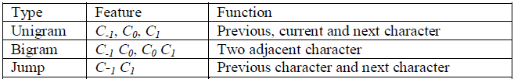
Bakeoff 2007 – 香港城市大学
“Character tagging becomes a prevailing technique for this kind of labeling task for Chinese language processing, following the current trend of applying machine learning as a core technology in the field of natural language processing.”——赵海
标注集
  分词：沿用MSRA在Bakeoff 2006的6词位标注（B, B₁, B₂, M, E, S）
  对于命名实体识别的标注集，举例如下：
特征模板集
  对于分词和命名实体识别封闭测试，采用同样的特征模板集：
  除以上特征模板，还包括“无监督切词器的输出”

Slide 47
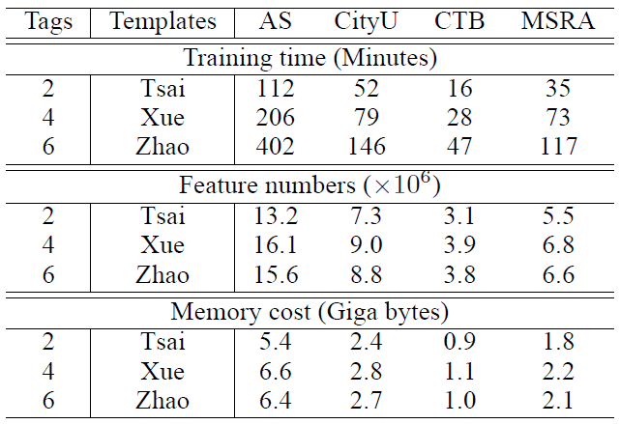
Bakeoff 2007 – 香港城市大学
在Bakeoff 2006数据上的实验，展示了CRF模型计算的开销：
CRF的计算负载一般要比ME高一个数量级
——赵海
赵海的博客
http://cwseg.spaces.live.com
http://guoxinmiao8.blog.sohu.com/

Slide 48
Bakeoff 2007 – MSRA&NEU
Basic CRF Tagger
  标注集：沿用MSRA在Bakeoff 2006的6词位标注
  特征模板集：在MSRA Bakeoff 2006的基础上增加了Word Flag
Word Based Segmenter
  对每句，用三元语言模型切词，选择概率最大的3种方式。
  对某个字，如果基于字的标注的概率小于某个阈值，则使用基于词的标注，用以提高已登录词的召回率。
  但是，如果该字基于词的标注是“独立成词”，那么使用基于字的标注。这种做法的原因是：基于词的标注常常将未登录词切分为单字。
Post-processing Rule
  处理一种特定情况：一个未登录词常常被分为多个词。
  处理当前句子时，缓存前20个句子，如果存在2-7个字组成的字符串重复出现，次数超过阈值，且这个字符串没有在训练数据中出现过，那么这个字符串加入候选词。

Slide 49
Bakeoff 2007 – 法国电信北京研发中心
Problems of NER with only local information
  “Many empirical approaches…make decision only on local context for extract inference, which is based on the data independent assumption. But often this assumption does not hold because non-local dependencies are prevalent in natural language.”
  Observation from Experiments:
    There are many seen named entities are missed;
    At least 10% of unseen and missed named entities have been labeled out correctly for at least once.
  “If the context surrounding one occurrence of a token sequence is very indicative of it being an entity, then this should also influence the labeling of another occurrence of the same token sequence in a different context that is not indicative of entity”.

Slide 50
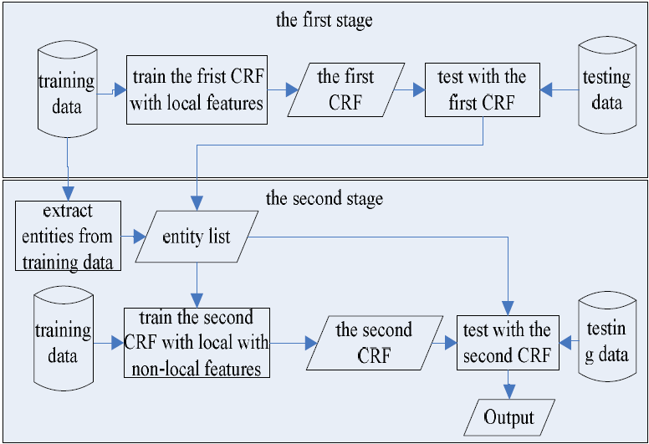
Bakeoff 2007 – 法国电信北京研发中心

Slide 51
Bakeoff 2007 – 法国电信北京研发中心
Local Features
  Unigram:C_{n}(n=-2,-1,0,1,2)
  Bigram:C_{n}C_{n+1}(n=-2,-1,0,1) and C₋₁C₁
0/1 Features
  Assign 1 to all the characters which are labeled as entity and 0 to all the characters which are labeled as NONE in training data.
  In such way, the class distribution can be alleviated greatly , taking Bakeoff 2006 MSRA NER training data for example,
    if we label the corpus with 10 classes, the class distribution is:
    0.81(B-PER), 1.70(B-LOC), 0.95(BORG), 0.81(I-PER), 0.88(I-LOC), 2.87(I-ORG), 0.76(EPER), 1.42(E-LOC), 0.94(E-ORG), 88.86(NONE)
    if we change the label scheme to 2 labels(0/1), the class distribution is:
    11.14 (entity), 88.86(NONE)

Slide 52
Bakeoff 2007 – 法国电信北京研发中心
Non-local Features
  Token-position features(NF1)
    These refer to the position information(start, middle and last) assigned to the token sequence which is matched with the entity list exactly.
    These features enable us to capture the dependencies between the identical candidate entities and their boundaries.
  Entity-majority features(NF2)
    These refer to the majority label assigned to the token sequence which is matched with the entity list exactly.
    These features enable us to capture the dependencies between the identical entities and their classes.
    So that the same candidate entities of different occurrences can be recalled favorably, and their label consistencies can be considered too.
  Token-position features & entity-majority features(NF3)
    These features capture non-local information from NF1 and NF2 simultaneously.

Slide 53
技术进步背后的理念更新
中文的词语只应有一个标准，还是可以有多个标准并存？
中文词语是被怎样精良定义的？
——规范+词表+大规模标注语料库
字本位，还是词本位？

Slide 54
目录
引言
关键问题
ICTCLAS
评测
由字构词
总结

Slide 55
由字构词
每个字在构造一个特定的词语时，都占据着一个特定的构词位置（词位）。
把分词视为字的词位分类问题。
  词位分类
  词首B 占领
  词尾E 抢占
  词中M 独占鳌头
  单字词S 已占全国
  分词结果
  上海/计划/到/本/世纪/末/实现/人均/国内/生产/总值/五千美元/。
  词位标注
  上/B海/E计/B划/E到/S本/S世/B纪/E末/S实/B现/E人/B均/E国/B内/E生/B产/E总/B值/E五/B千/M美/M元/E。/S

Slide 56
由字构词背后的思想
“…, the POC tags reflect our observation that the ambiguity problem is due to the fact that a hanzi can occur in different word-internal positions and it can be resolved in context.”——Nianwen Xue
中文词一般不超过4个字，所以字位的数量很少。
部分汉字按一定的方式分布。
利用相对固定的字推断相对不定的字的位置问题，如：
  “们”总是出现在一个词里最后的位置，由此可以推断：
    “们”与前面的字结合成词；
    “们”后面的字是下一个词的开头。
虽然不能将所有的词列入词典，但字是基本稳定的。

Slide 57



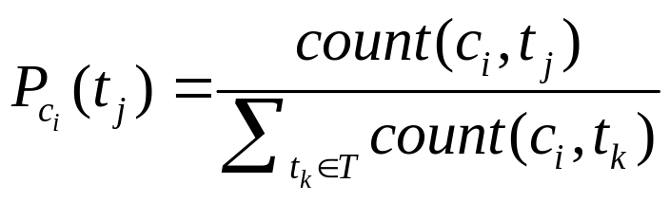
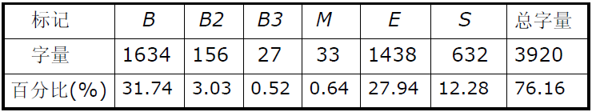
由字构词方法的构词法基础（1）
能产度（Productivity)
  令 ，任意字 在词位 下的能产度可定义如下：
主词位
  对于任意一个字，如果它在某个词位上的能产度高于0.5，称这个词位是它的主词位。
  MSRA2005语料中具有主词位的字量分布：

Slide 58
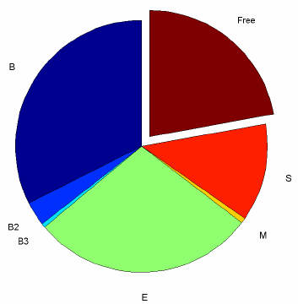
由字构词方法的构词法基础（2）
自由字
  并不是每个字都有主词位，没有主词位的字叫做自由字。
  除去76.16%拥有主词位的字，仅有大约23.84%的字是自由的。这是基于词位分类的分词操作得以有效进行的基础之一。

Slide 59
由字构词方法的实验数据（1）
以下数据摘自N. Xue and L. Shen. 2003.
实验概况
  数据来源：Penn Chinese Treebank，由新华新闻专线文章构成。
  训练数据： 237,791词（404,680字）
  测试数据： 12,598词（ 21,612字），未登录词占3.95%
  实验1a，正向最大匹配算法
  实验1b，正向最大匹配算法+测试数据得到的词典
  实验2，最大熵模型+字位标注

Slide 60
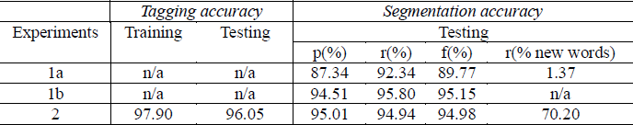
由字构词方法的实验数据（2）
实验结果
  当有未登录词时，FMM算法的f值大大下降，而由字构词的方法仍然取得了很好的f值。
  在未登录词召回率方面，由字构词方法的优越性就体现的更明显了。
  虽然未登录词没有出现在训练数据中，但是构成这些词的字出现过，所以基于这些字的分布，可以发现这些词。
  测试数据中，有137个人名（既有中国人名，也有外国译名，其中122个不同），119个被正确的切分，召回率为86.86%。总的来说，对于这个模型，长名更容易有问题。
无未登录词
2003年863评测中，人名识别召回率最高为78.07%

Slide 61
由字构词的优点
平衡的看待词表词和未登录词的识别问题。词表词和未登录词都是用统一的字标注过程来实现，既不必强调词表词信息，也不用专门设计特定的未登录词识别模块，使得分词系统的设计大大简化。

Slide 62
基于有效子串的中文分词
此方法参见赵海的论文《基于有效子串标注的中文分词》。
基于字标注的方法忽略了很多有意义的组合信息。如“北京”，高频而且固定，但是基于字标注的学习算法不能有效利用这一信息。
利用迭代最大匹配过滤算法，构造子串词典
  使用截断频率抽取高频词
  利用生成子串词典对训练语料做最大匹配切分
  如果切分跨越了训练语料中的切分，如“中医疗法”，则从词典中去掉该词
  重复检查
双词典最大匹配算法
  使用子串词典，对测试语料进行最大匹配切分
  保证以上切分不跨越辅助词典中的词
  将以上切分出来的子串的各部分，用做子串标注单元
使用基于字标注的方法，对子串进行标注

Slide 63
Word Boundary Decision Segmentation Model
Chu-Ren Huang, Institute of Linguistics, Academia Sinica
The WBD model treats word segmentation as a binary decision on whether to realize the natural textual break between two adjacent characters as a word boundary.
Context:abcd
Interval:<b,c>
Unigrams:b,c
Bi-grams ab, bc, cd
Vector:
  <ab, b, bc, c, cd, 0>
  <ab, b, bc, c, cd, 1>
Advantages:
  F, robust, space and time cost

Slide 64
目录
引言
关键问题
ICTCLAS
评测
由字构词
总结

Slide 65
总结
国际中文自然语言处理Bakeoff为中文分词技术提供了一个公开、可比的评测平台，推动了中文分词技术的进步。
基于字标注的方法通过改进未登录词识别能力，提升了分词系统的总体性能。
“基于字标注的方法+机器学习”成为中文分词主流技术。

Slide 66
中文分词给我们带来的机遇
目前研究中文分词的科研单位有：中科院、清华、北大、哈工大、北京语言学院、东北大学、 IBM研究院、微软亚洲研究所。
企业有：海量科技。
因为中文需要分词，所以会影响一些研究，但同时给一些企业带来机会。因为国外的企业想要进入中国市场，首先要解决中文分词问题。而中文研究方面，中国人有明显的优势。

Slide 67
值得进一步研究的工作
中文分词
  CRF+基于字标注的方法
  ME+基于字标注的方法
  分词的颗粒度
  基于边界标注的方法
中文词性标注
中文分词和词性标注一体化系统
  HHMM (参照ICTCLAS)

Slide 68
参考文献（1）
宗成庆. 统计自然语言处理. 清华大学出版社, 2008.
黄昌宁, 赵海. 中文分词十年回顾. 中文信息学报, 2007, 21(3):8-19.
黄昌宁, 赵海. 由字构词——中文分词新方法 [A]. 中文信息处理前沿进展——中国中文信息学会二十五周年学术会议论文集 [C], 2006.
孙茂松,邹嘉彦. 汉语自动分词综述[J].当代语言学, 2001, 3(1), 22-32.
杨尔弘,方莹等.汉语自动分词和词形评测.中文信息学报,2006,20(1):44-49.
赵海. 对于bakeoff-3的简单综述. http://cwseg.spaces.live.com/blog/cns!379FC86001B7891D!107.entry
刘挺, 王开铸. 关于歧义字段切分的思考与实验. 中文信息学报, 1998, 第2期，63-64.
常宝宝.现代汉语词语切分研究.
刘开瑛. 中文文本自动分词和标注. 商务印书馆, 2000, 66~67.
孙茂松,左正平等. 高频最大交集型歧义切分字段在汉语自动分词中的作用. 中文信息学报, 1999, 第1期, 27-34页.

Slide 69
参考文献（2）
Proceedings of the Sixth SIGHAN Workshop on Chinese Language Processing.
Sproat R., Shi, C.et al. A Stochastic finite-state word segmentation algorithm for Chinese[J].Computational Linguistics, 1996, 22(3):377-404.
Hua-Ping Zhang, Qun Liu, Xue-Qi Cheng, Hao Zhang and Hong-Kui Yu. Chinese Lexical Analysis Using Hierarchical Hidden Markov Model. proceedings of 2nd SigHan Workshop, August 2003, pp. 63-70.
N. Xue and L. Shen. 2003. Chinese word segmentation as LMR tagging. In Proc. Of SIGHAN Workshop.

Slide 70
推荐一个找论文的网站
ACL Anthology Network
  http://clair.si.umich.edu/clair/anthology/index.cgi
  The network is currently built using 13706 of the ACL papers.
  This includes all papers up to and including those published in November 2008 which were successfully processed.

Slide 71
谢谢！

